Slide 1
Midterm Project
第三組
電資二 108820001 羅羽軒
電資二 108820015 周雨柔

Slide 2
HOG+SVM
情境：進實驗室時的認證系統
原因：
對光影的變化較不敏感
擅於描繪物件的輪廓
Notes:
由於HOG是在影 像的局部方格單元上操作，所以它對影像幾何和光學的形變都能保持很 好的不變性
其次，在粗的空間領域抽樣、精細的方向抽樣以及較強的局部光學正規化等條件下， 只要行人大體上能夠保持直立的姿勢，可以容許行人有一些細微的肢體 動作，這些細微的動作可以被忽略而不影響檢測效果。因此HOG特徵是 特別適合於做影像中的人體檢測的。

Slide 3
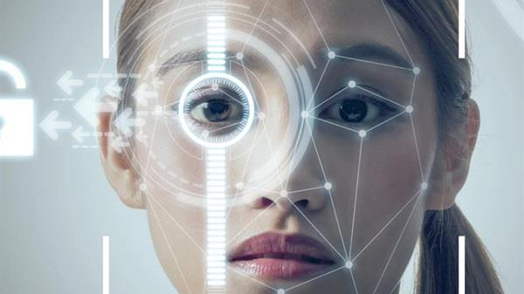
監控系統的人臉辨識
1.臉部擷取
檢測臉部：以眼睛或鼻子為中心偵測
裁剪臉部的主要部份
儲存臉部影像
2.臉部訓練
使用HOG標記人臉+SVM訓練模型
3.臉部辨識
Notes:
https://www.eettaiwan.com/20180820ta31-real-time-face-detection-and-recognition/
為了辨識所獲得的臉部，必須擷取臉部的HOG特徵向量。然後在SVM模型中使用該向量來確定具有每個標籤的輸入向量之匹配分數。SVM返回具有最高分數的標籤，這表示對訓練臉部資料內最接近匹配的置信度。

Slide 4
使用方法

Slide 5
程式執行的結果、準確率
最終實驗(data amount = 2000時)之準確率如下:
其中prediction accuracy 為各十張訓練模型沒看過的圖片
Train Data Accuracy: 0.7773333333333333
Test Data Accuracy: 0.778
Prediction Accuracy: 0.75

Slide 6
討論分析
這次的實驗和上次HOG的結果相較之下準確率低了一些，一開始我們並沒有使用 StandardScaler 在data amount = 2000時得到的準確率為Test Data Accuracy: 0.7, Predictin Accuracy: 0.5 ，在經過資料前處理StandardScaler後我們得到Test Data Accuracy: 0.778, Predictin Accuracy: 0.75，但在樣本數較小(data amount = 200)的情況下預測精確度只有0.6，且我們得到了不可預期的警告ConvergenceWarning。
根據推斷，若要使精確度增加需要更多的訓練樣本且找到適當的max_iter值以避免過度擬和，但在實驗時我們測試的結果在資料量=2000時，就需要等待蠻長的一段時間，所以探究根本的原因我認為是兩種資料集內的SIFT特徵差異其實並不明顯，因此我們沒辦法得到很高的準確率，且我們使用較小資料量做多次執行時，發現每次的輸出精確度都有不小的差別，表示即使在標準化與調整max_iter後的效果依然有限。

